Slide 1
NÚCLEO DE ACESSIBILIDADE ÀS PESSOAS COM NECESSIDADES ESPECÍFICAS
DISLEXIA
DEFICIÊNCIA INTELECTUAL
AUTISMO
TRANSTORNO DE APRENDIZAGEM
DEFICIÊNCIA FÍSICA
DEFICIÊNCIA VISUAL

Slide 2
Estratégias para os discentes dos cursos técnicos integrados ao ensino médio- IFCE campus Jaguaribe
Curso Técnico em Informática para Internet integrado ao Ensino Médio

Slide 3
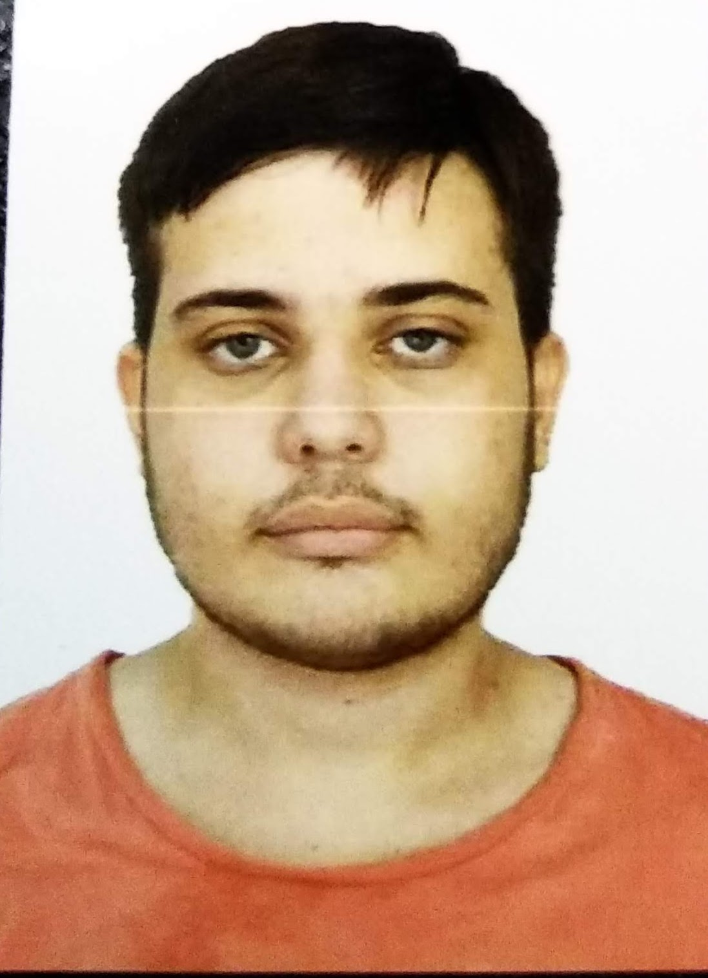
Alexandre Rodrigues Vieira Neto Transtorno do Espectro Autista CID 10 F84 Transtorno Global do Desenvolvimento

Slide 4
Alexandre – INFONET Informações gerais
Autismo: O estudante tem laudo de Síndrome de Asperger. Essa síndrome tem como uma de suas principais características a ausência de “filtro” na convivência, o que pode dificultar a interação com os outros estudantes. Pode apresentar algumas dificuldades na interação social. Tem dificuldade de entender piadas, sarcasmos ou expressões muito abstratas. Tende a apresentar padrões repetitivos de comportamento. Terapia: Faz acompanhamento psiquiatra, psicológico e psicopedagógico. - Faz uso de medicação (Rispiridona 3 mg e Fluoxetina 20mg), pela manhã ao acordar e ao meio-dia. Fica agitado caso não tome a medicação. Esse último medicamento pode causar sonolência e, várias vezes, dormiu durante as aulas no ensino remoto, principalmente quando são através de vídeos. Caso aconteça de o estudante dormir na aula e for necessário acordá-lo, fazê-lo de forma cautelosa. Caso seja acordado com sustos ou gritos pode entrar em crise. - Tem sensibilidade a barulho. Em casos extremos, solicitar contato com a CAE ou CTP para acionar a família. Aprendizagem: tem muita facilidade de captar o conteúdo, mas tem dificuldade de escrever, por conta do tempo. Lê pouco. Precisa de ledor e escriba para as avaliações escritas. - Tem muita facilidade com apresentações e se expressa bem. - Tem habilidades manuais (pintura e bordado)e, recentemente passou a se desenvolver no campo da música; muito desenvolvidas as habilidades em que se propõe a realizar. - Nos trabalhos em turma, o ideal é que o docente aponte a divisão dos grupos já incluindo o estudante. A família relata que, quando a turma se divide sozinha, tende a excluí-lo. Será necessária intervenção dos docentes nesses casos. Alimentação: tende a comer sempre as mesmas comidas, alimentação seletiva por massas e sucos. Devido à dificuldade com a alimentação ofertada no campus, a família o buscará no horário do almoço

Slide 5
Características apresentadas no ensino remoto e orientações - Alexandre - INFONET
Sentiu dificuldades para entrar nas salas de classroom sozinho e se situar no dia, horário das aulas (síncronas/assíncronas)- encaminhar por WhatsApp o horário do dia ou da semana;
Realizar atividades que requeiram o uso de tecnologias sozinho (programação) – encaminhar tutoriais para o aluno por WhatsApp;
Atividades e Avaliações que sejam extensas- solicitar que resolva as questões mais importantes ou solicitar uma gravação das respostas;
Dificuldades para ler, compreender e interpretar textos longos- destacar as partes mais importantes dos textos para ele ou fazer resumos, fichamentos;
Nas questões que envolvem cálculos - requer de explicação passo a passo para resolver os problemas ou questões;
Dificuldades para compreender regras ou limites- acordar os tempos de falas antes das aulas iniciarem e que seja seguidos para todos;
Facilidade para pesquisar em youtube e se expressar- estimular a pesquisar os conteúdos anterior às aulas para melhor fixação dos conteúdos;
DORME na hora das aulas no ensino remoto- o professor ficar estimulando, falando o seu nome, integrá-lo nas explicações e resoluções de atividades;
Realiza movimentos estereotipados (puxa a blusa várias vezes, roda várias vezes- quando na presencialidade, conversar com a turma e refletir sobre as disfunções comportamentais dos autistas e deixá-lo realizar os movimentos, conversar com ele, para não atrapalhar as aulas. Ele vai entender.

Slide 6
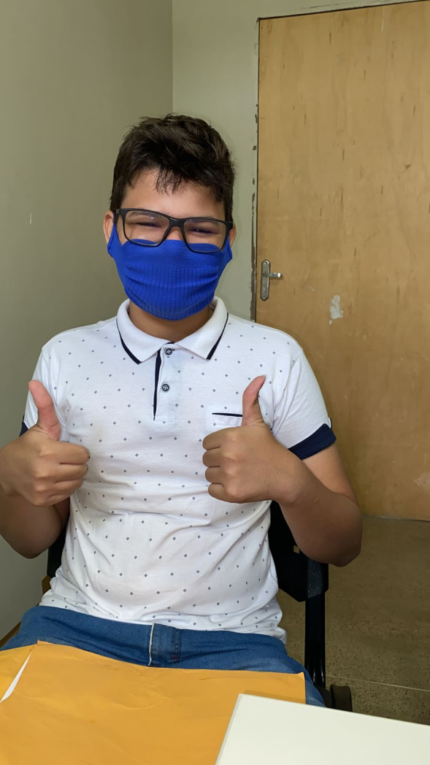
Pedro Lucas Gomes de Amorim
Transtorno do Espectro Autista CID 10 F84.0 Transtorno Global do Desenvolvimento

Slide 7
Pedro Lucas – INFONET
Informações Gerais
Autismo: O estudante tem laudo de Transtorno do Espectro Autista, Nínel 1- Leve-Síndrome de Asperger. Não apresenta atraso na fala, inteligência normal. “ Tenho dificuldades em fazer amigos, obsessões por assuntos, comportamentos que variam de acordo com o meio, ex: “quando em um ambiente há muito barulho fico irritado, sinto dores, me desequilibra, chego até a reagir de forma brusca, a cabeça ‘buga’, não processa informações, fico totalmente desequilibrado com muito barulho. Já sofri muito bulling por ser autista.” Apresentou um jeito concreto de pensar, de entender as coisas, leva as coisas ao pé da letra, dif. Em entender piadas. Tende a apresentar padrões repetitivos de comportamento e tem interesses restritos. GRANDE ARTISTA EM DESINGN. Terapia: Faz acompanhamento neuropediatra, psiquiatra e psicológico. - Faz uso de medicação (Rispiridona 1 mgmanhã e noite. Fica agitado caso não tome a medicação. - Tem sensibilidade a barulho. Em casos extremos, solicitar contato com a CAE ou CTP para acionar a família. Aprendizagem: facilidade de captar o conteúdo, mas tem dificuldade de escrever, por conta do tempo. Lê fluente, mas comete trocas grafemas (p/b; m/n; g/r; s/c). Não precisa de ledor e escriba para as avaliações escritas, porém necessita da compreensão do professor para as trocas. “Sabe como é, sei na ‘cabeça’ a palavra, mas ao ler e escrever faço trocas”. - Tem muita facilidade com apresentações e se expressa bem. - Tem habilidades manuais (INTELIGÊNCIA ESPACIALconstrução de maquetes/representação cartográfica)e, recentemente criou o barco TITANIC e agora, está construindo A vila do Chaves.- Nos trabalhos em turma, o ideal é que o docente aponte a divisão dos grupos já incluindo o estudante. A família relata que o filho sofreu nessa situação na escola anterior.. Alimentação: alergia a frutos do mar.

Slide 8
Um pouco de mim - Pedro Lucas
Necessito sentar na cadeira da frente, uso óculos e tenho dificuldade para enxergar de longe;
Sou um garoto lindo, educado, atencioso, cumpro regras, muito organizado; agora quando contrariado, posso perder o controle. Quando me desequilibro, necessito sair de sala para desenhar, pintar e me acalmar;
Em casa, desenho, brinco com meu gato, cuido das plantas, gosto de colecionar. Amo a turma do Chaves, tenho quase todos. Também sei o nome de todos os Santos da Bíblia, mas não acredito mais neles, passou;
Gosto de todas as disciplinas, mas tenho mais afinidade com Matemática e sou penalizado em Português por ter dif. na escrita;
Não tenho vergonha de perguntar ao professor o que não entendo, pergunto mesmo; não tenho assistência nos meus deveres em casa, nunca tive, faço tudo sozinho.
Fiquei muito triste por não ter passado na primeira vez aqui e quase não acreditei quando fui chamado. Nem conseguir dormir de alegre, era meu sonho estudar aqui.

Slide 9
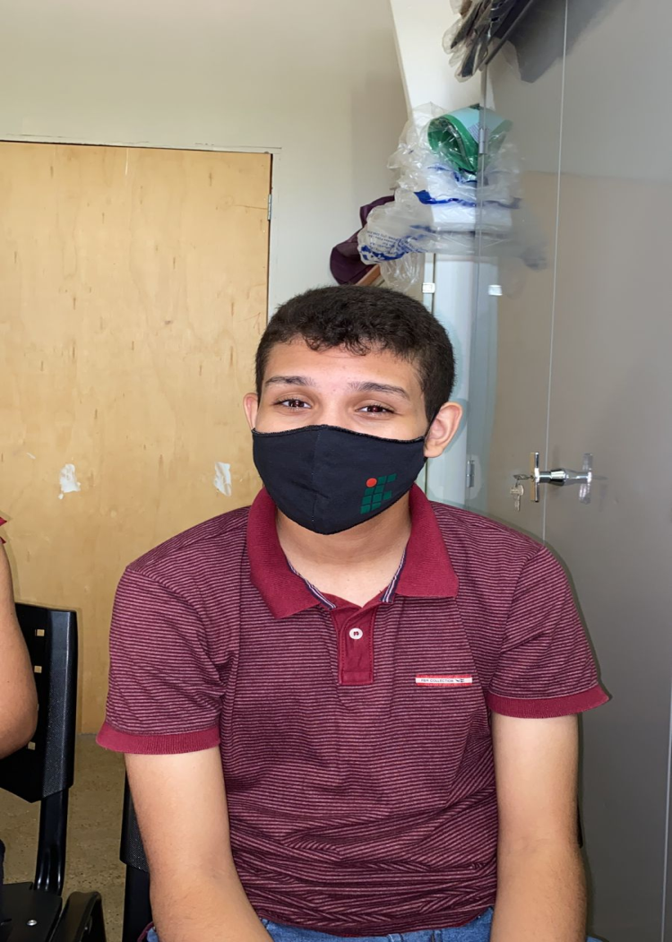
José Alex Martins da Silva - 16 anos
Transtorno do Espectro Autista CID 10 F84.0 Transtorno de Déficit de Atenção e Hiperatividade (TDAH)
2º Ano Curso Técnico em Informática para Internet

Slide 10
José Alex – INFONET
Informações Gerais
Autismo: O estudante tem laudo desde os 5 anos de Transtorno do Espectro Autista, Nível 1- . Não apresenta atraso na fala, inteligência normal. “ tenho estereotipias e necessito realizá-las para me acalmar ou equilibrar,” torço roupas, balanço a cabeça, rodo o dedo em sentido contrário, balbucio muito, sigo rotina”. Não tenho dificuldades em fazer amigos, tenho afinidades com alguns, é necessário o professor me colocar nos grupos, estou sempre excluído e olha que sou bom”. Sofro com BARULHOS “muita sensibilidade, dói”. Gosto de opinar nas conversas. Tenho muita ansiedade o que causa insônia e sofrimento. “Apresento padrões repetitivos de comportamento e tenho interesses restritos. Sou muito analista das coisas e das pessoas.” Cumpro regras e limites, mas quero que me respeite”. Idade cronológica e acadêmica coerente. ATENÇÃO! Morro de medo de bexiga”.
Terapia: Faz acompanhamento neuropediatra, psiquiatra e psicológico. - Faz uso de medicação (Ritalina 2 mg; Fluoxetina e Rispiridona 1 mg noite. Fica agitado caso não tome a medicação. - Tem sensibilidade a barulho. Em casos extremos, solicitar contato com a CAE ou CTP para acionar a família. Aprendizagem: Lê fluente, mas sente dificuldades para compreender e interpretar da primeira vez, requer maior tempo para realizar atividades e avaliações, por enquanto, “vou tentar sozinho, mas se não conseguir; melhor desempenho em Matemática e dificuldades nas disciplinas técnicas, principalmente, Programação e Arquitetura de Computador; Tenho dificuldades em expressar as ideias, escrevo rápido e tenho letra bonita, consigo fazer as avaliações melhor de forma objetiva. . A família relata que o filho sofreu incompreensões na escola anterior.. Alimentação: seletiva (somente arroz de leite com carne assada e com farinha, lanche normal).

Slide 11
José Alex
Um pouco de mim
Necessito sentar na cadeira da frente, para compreender melhor, pois sou tímido e tenho vergonha de perguntar;
Sou educado, atencioso, cumpro regras, organizado; agora quando contrariado, posso perder o controle. Quando me desequilibro, necessito sair de sala para me acalmar; muito introspecto, timidez, complexo de inferioridade,
Em casa mantenho rotina seguindo por horários bem certinhos;
Gosto de todas as disciplinas, mas tenho mais afinidade com Matemática e sou penalizado nas disciplinas técnicas;
Tenho vergonha de perguntar ao professor o que não entendo, espero os outros perguntarem, assim, que vai doer uma parte, “Você não entendeu esse conteúdo? “Já vai perguntar de novo?”; não tenho assistência nos meus deveres em casa, faço tudo sozinho.
Desejo muito fazer EDUCAÇÃO FÍSICA E ESPORTE, nunca fiz e olha que sou rápido.
Nas AVDs, ainda requer vigilância.

Slide 12
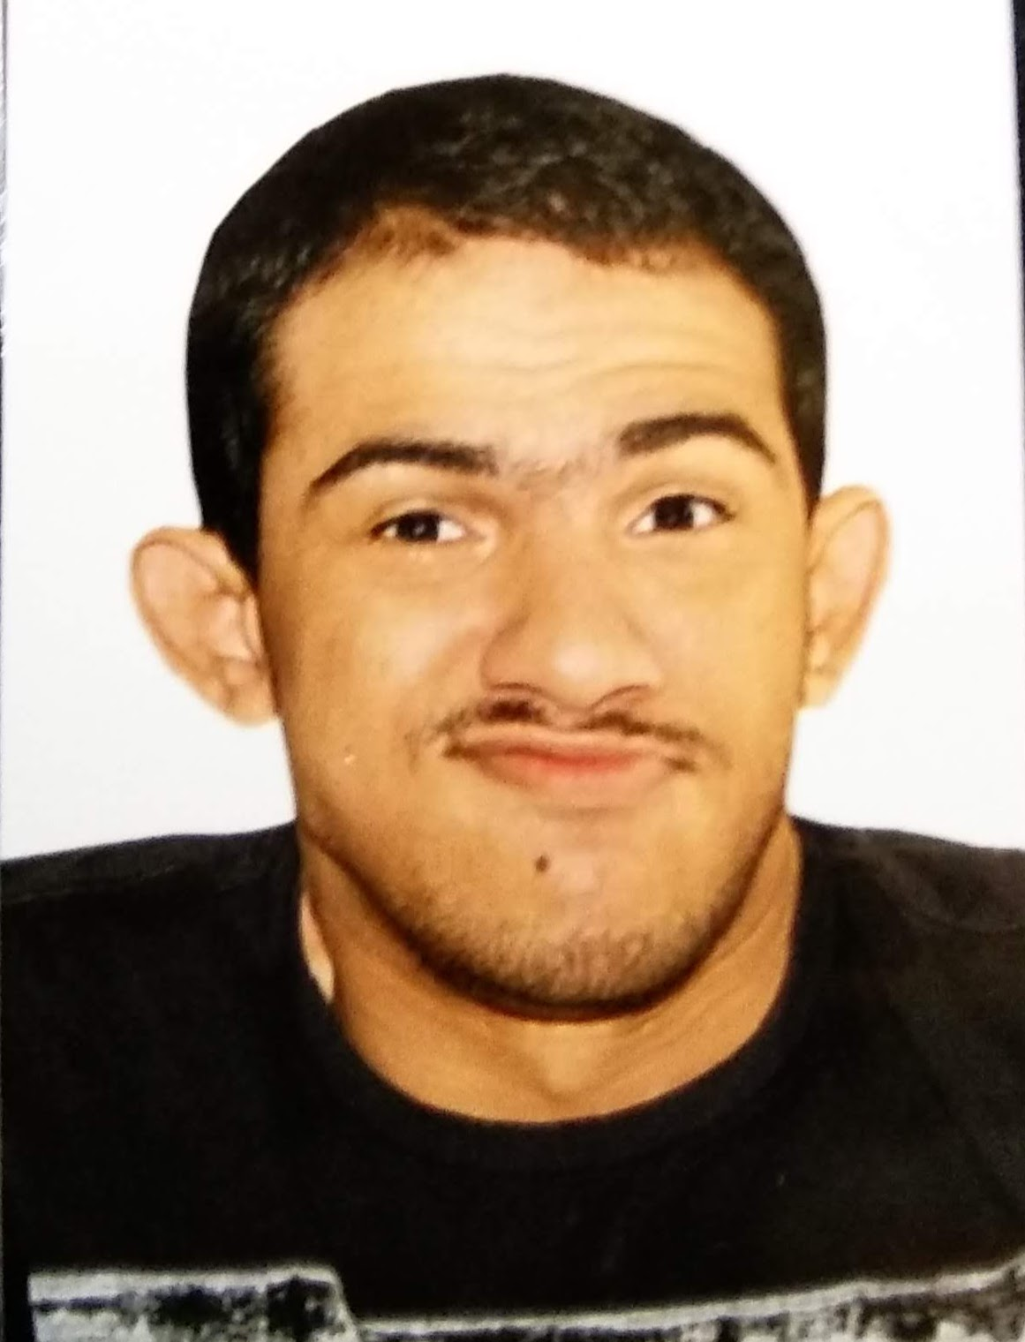
Francisco Wellington Soares Verissimo Júnior - Juninho Deficiência Física CID 10 F72/CID 10 F80/CID 10 G40/CID 10 G80 Retardo mental grave; Transtornos específicos do desenvolvimento da fala e da linguagem; Epilepsia; Paralisia cerebral CID 10: F72 (Retardo mental grave - comprometimento significativo do comportamento, requerendo vigilância ou tratamento) + F80 (Transtorno específico da articulação da fala) + G40 (Epilepsia e síndromes epilépticas idiopáticas definidas por sua localização (focal) (parcial) com crises de início focal + G80 (Paralisia cerebral

Slide 13
Juninho - INFONET Informações gerais
O estudante é tetraplégico e tem epilepsia. Faz uso de medicação para as duas condições (Carbamazepina 200mg e Fenobarbital gotas - 60 gotas). As medicações são administradas pela família, não sendo necessário intervir a esse respeito nos horários das aulas. Será necessário um cuidador para acompanhar o estudante em sala. Enquanto a contratação não é possível, a recomendação é tentar a interação com a turma. Pode ficar agitado, dependendo das ações dos colegas. Em casos extremos, solicitar contato com a CAE ou CTP para acionar a família. As avaliações devem ser elaboradas de forma objetiva, para que seja possível o estudante apontar a alternativa correta. Apesar dos diagnósticos, o estudante tem um bom histórico escolar e a mãe relata ser dedicado. Nos trabalhos em turma, o ideal é que o docente aponte a divisão dos grupos já incluindo o estudante. Alimentação: comidas com consistência mole; não come frituras. A mãe virá no horário das alimentações para acompanhar.

Slide 14
PROGRESSÃO DE ESTUDOS POR VERTICALIZAÇÃO DE CURSOS NA MESMA ÁREA DO EIXO TECNOLÓGICO - Juninho
De acordo com os níveis de compreensão leitora, o aluno apresenta as seguintes características:
Nível Literal: refere-se à leitura e à memorização de fatos e detalhes presentes no texto, relacionados como seus conhecimentos prévios.
Nível Interpretativo: identifica as informações explícitas e implícitas, porém requer maior tempo que o esperado para analisar as informações.
Nível Crítico: consegue compreender o texto e fazer inferências e emitir opinião (juízo de valor), comunicando-se através de gestos.

Slide 15
Características de aprendizagem - Juninho
Dificuldade para se expressar de forma verbal- solicitar participação com respostas/ gestos com controle de cabeça (SIM/NÃO);
Dificuldade na coordenação motora (ampla e fina), realiza movimentos espásticos sem controle- promover tarefas que sejam realizadas com a família (impressas tanto as de aula como as que enviadas para casa);
Dificuldades para resolver atividades e avaliações com questões abertas- elaborar as atividades e avaliações com questões objetivas;
Dificuldades para realizar tarefas com cálculo- requer questões resolvidas para analisar o resultado, necessita de tutoriais pra resolver as tarefas em casa;
Cadeirante- necessita de apoio para se locomover no campus- solicitar aos colegas para promover a movimentação no campus;
Dificuldades para dar recados ou avisos- promover na agenda, escrita pelo o professor ou um colega os avisos, recados, etc.
Sentar na primeira fila para ficar próximo ao professor(a);

Slide 16
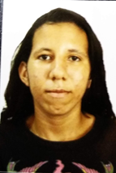
Francisca Rozelita Arruda Pinheiro - Rozinha
CID 10: F71.1 (Retardo mental moderado - comprometimento significativo do comportamento, requerendo vigilância ou tratamento)
1º ANO INFONET
OBS: A aluna não aderiu ao Ensino Remoto.

Slide 17
Rozinha – INFONET
Informações Gerais
"A aluna, de acordo com o TDE-Teste de Desempenho Escolar apresenta as seguintes características:
1. Linguagem oral: nomeia categorias somente de animais, objetos, pessoas (que estejam a sua vivencia); não interpreta/compreende frases complexas (não compreende o abstrato), quanto às instruções verbais, somente as que indicam uma AÇÃO, dificuldade para elaborar frases, inferir informações em frases e textos. Apresenta lentidão para pensar, raciocinar, expressar-se, elaborar conceitos, emitir opiniões mesmo em situações cotidianas
.2. Consciência Fonológica: encontra-se em nível-silábico (entende que existe uma correspondência entre as letras e o que é falado, mas não faz relação gráfico-fonema), não reconhece os signos linguísticos e os numéricos. Também sente dificuldades para registrar o próprio nome.
3. Leitura: não decodifica palavras mesmo simples, requer ledor e escriba para a realização das avaliações, bem como metodologias diferenciadas para as atividades realizadas na sala regular.
4. Compreensão e interpretação: ao que concerne às informações explícitas e colocadas de forma objetiva, consegue identificar quando lidas e informadas por outrem, contudo, não guarda informações (demorar a memorizar), mesmo a nível simples como dar um recado. Apresentar dificuldades para focar atenção e a concentração mesmo estando muito quieta e silenciosa na sala. Dificuldade para compreender o abstrato, requer mediação da aprendizagem com o concreto para melhor compreensão.
5. Comportamento: uma aluna muito carinhosa, assídua, compromissada, gentil, porém muito tímida e introspectiva. Gosta de sentir útil, mas não apresenta iniciativa nas situações.
6. Cognitivo: a aluna demonstra pouca capacidade de raciocínio e, quanto aos conceitos matemáticos, apresenta dificuldades na construção da ideia de números e de classificação, o que deixa a sua capacidade de abstrair, ordenar e compreender os fatos matemáticos comprometidos. Seu pensamento lógico-matemático é concreto. Na tentativa de resolução de um problema simples, responde com base em (base de “achismos”).
7. AVD- Atividades da Vida Diárias: consegue compreender instruções e desenvolver atividades ligadas a vida diária, mas apresenta dificuldades em assimilar as explicações mais complexas, principalmente quando são dadas por escrito como em códigos coletivos em banheiros. Contudo, consegue se concentrar e participar das atividades que demandam regras, como os jogos e brincadeiras coletivas, mas que seja orientada por outrem, requer apoio.
8. Psicomotor: apresenta na área da motricidade global dificuldades no equilíbrio no que exige movimentos mais complexos. Na motricidade fina, mesmo utilizando o lápis, percebe-se claramente a sua dificuldade com o traçado das letras e dos desenhos. Ainda não consolidou as noções de direita e esquerda e não consegue se localizar no espaço, porém, apresenta dificuldades com noções de tempo e idade. Observa-se, também, uma considerável dificuldade quando lida com noções de tamanho, cor e forma."

Slide 18
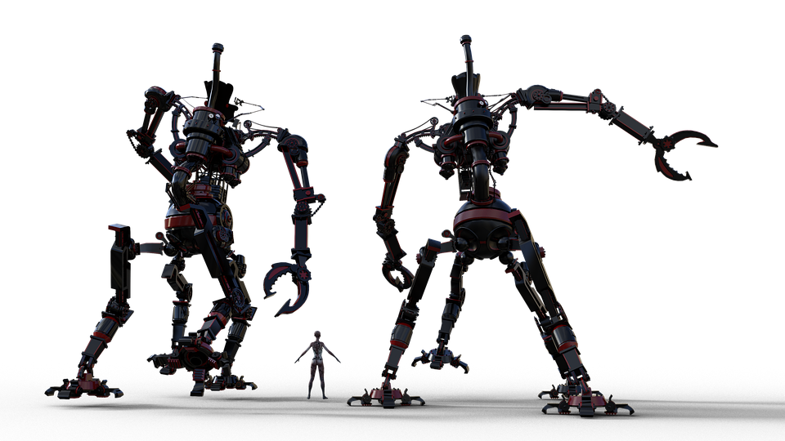
Estratégias para os discentes dos cursos técnicos integrados ao ensino médio- IFCE campus Jaguaribe
Curso Técnico em Automação Industrial Integrado ao Ensino Médio

Slide 19
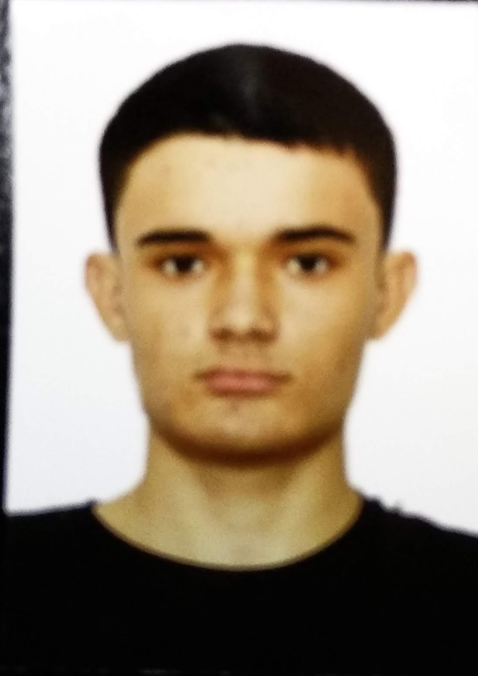
Zorzi Teixeira Freitas
CID 10: F90.0 (Distúrbios da atividade e da atenção)
Técnico Integrado em Automação Industrial
3 º ANO 2020/1

Slide 20
Zorzi – Automação Informações Gerais
O aluno apresentou laudo de Transtorno de Déficit de Atenção e Hiperatividade-TDAH, caracterizado por sintomas de desatenção/desorganização e impulsividade.
Características do aluno com TDA:
Emocionais: introspecção, tristeza aparente, imaturidade psicológica, medos, ansiedade, complexo de inferioridade, timidez; poucos amigos, baixa perspectiva, baixa autoestima
Cognitivas: pouca habilidade para resolver problemas, autoavaliação e automonitoramento pobres, presta pouca atenção aos comandos dos professores, não consegue captar a mensagem (complexa) na totalidade.
Leitura: perde-se ao longo da leitura, comete trocas de grafemas, esquece logo o que lê, evita ler em sala na presença dos colegas (fobia);
Escrita: distribui mal o texto no papel, caligrafia ruim, ortografia com muitas alterações, substituições, trocas de fonema/grafia, pula linhas páginas ao copiar do quadro;
Organização: costuma perde-se no tempo para realização das atividades que requerem organização temporal e espacial;
OBS: O aluno resiste a ser assistido de forma diferenciada e não aceita acompanhamento dos profissionais do campus.

Slide 21
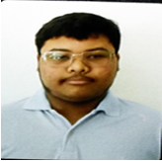
Victor Gabriel Soares Távora - 18 anos CID 10: F84 (Transtornos globais do desenvolvimento) Múltipla: Transtorno do Espectro Autista; Deficiência Intelectual CID 10 G40 /CID 10 F71.0/CID 10 F84.1

Slide 22
Victor Gabriel – Automação Informações gerais
O estudante tem laudo de Autismo e Deficiência Intelectual (Aguda) Grave.
Apresenta bastante dificuldade na interação social. Tem dificuldade de entender piadas, sarcasmos ou expressões muito abstratas. Tende a apresentar padrões repetitivos de comportamento. Tem dificuldade de fala. Faz acompanhamento psicológico. Faz uso de medicação (Esomeprazol 40mg, Dompiridona 10mg, Trileptal 600mg, Fluoxetina e Frisiu 10mg), antes de vir para a escola ou à noite. Ao meio dia repete a Domperidona. Fica agitado caso não tome a medicação. Devido ao excesso de medicação, apresenta sonolência e cefaleia (dor de cabeça) frequentes. Tem sensibilidade a barulho. Em casos extremos, solicitar contato com a CAE ou CTP para acionar a família. Aprendizagem: tem dificuldade de captar o conteúdo, ler e escrever. Lê pouco. Precisa de ledor e escriba para as avaliações escritas. Nos trabalhos em turma, o ideal é que o docente aponte a divisão dos grupos já incluindo o estudante. A família relata que, quando a turma se divide sozinha, tende a excluí-lo. Será necessária intervenção dos docentes nesses casos.

Slide 23
Características apresentadas no ensino remoto e orientações - Victor Gabriel
Sentiu dificuldades para entrar nas salas de classroom sozinho e se situar no dia, horário das aulas (síncronas/assíncronas)- compreender que a família o acompanha e caso necessite, entrar em contato com a mãe;
Realizar atividades que requeiram o uso de tecnologias sozinho (programação) – encaminhar tutoriais para o aluno/mãe por WhatsApp;
Atividades e Avaliações que sejam extensas- solicitar que resolva as questões mais importantes ou solicitar uma gravação das respostas, aumentar os prazos das avaliações;
Dificuldades para ler, compreender e interpretar textos longos- destacar as partes mais importantes dos textos para ele ou fazer resumos, fichamentos, está tendo a mãe como ledora e escriba, então uma gravação do que entendeu em um conteúdo é muito pertinentes;
Nas questões que envolvem cálculos - requer de explicação passo a passo para resolver os problemas ou questões; vale ressaltar que o aluno tem dificuldades nas noções básicas das operações;
Dificuldades para compreender as informações que são dadas nas aulas (avisos, agendas, recados)- necessita que as informações como recados, avisos. etc, devem ser enviadas de forma escrita;
Dificuldade para se expressar e participar em tarefas para apresentação - estimular a desenvoltura com participações de acordo com as capacidades dele e colocá-lo em grupos compreensivos;
DORME na hora das aulas no ensino remoto- o professor ficar estimulando, falando o seu nome, integrá-lo nas explicações e resoluções de atividades;

